Slide 1

Název SŠ: | SOU Uherský Brod
Autor: | Ing. Jan Weiser
Název prezentace (DUMu): | Usměrňovač alternátoru
Tematická oblast: | Zdroje elektrické energie motorových vozidel
Ročník: | 2.
Číslo projektu: | CZ.1.07/1.5.00/34.0369
Datum vzniku: | listopad 2012
Uvedení autoři, není-li uvedeno jinak, jsou autory tohoto výukového materiálu a všech jeho částí. Tento projekt je spolufinancován ESF a státním rozpočtem ČR.

Slide 2
ANOTACE
Záměrem této sady výukových materiálů je poskytnout žákům informace o zdrojích elektrické energie používaných v motorových vozidlech, jejich principech, konstrukci, provozu, údržbě a závadách a opravách.
Jednotlivé DUMy (prezentace) v této sadě popíší postupně tematické oblasti, které jsou probírány v předmětu Elektronika.
Konkrétně tato prezentace je zaměřena na vysvětlení usměrňování napětí alternátoru.

Slide 3
usměrňovač alternátoru
Alternátor vyrábí v pracovním vinutí statoru střídavý proud. Proto musí být automobilový alternátor vybaven usměrňovačem.
Ten je součást alternátoru, takže ze svorrek alternátoru je odebírán proud stejnosměrný.
K usměrnění se používají křemíkové diody.
Typy usměrňovačů:
jednocestný
můstkový jednofázový
můstkový třífázový

Slide 4
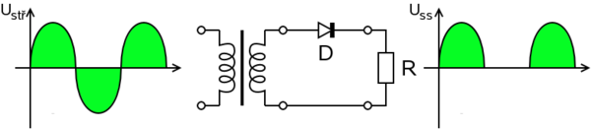
usměrňovač alternátoru
Jednocestný usměrňovač
propouští pouze jednu půlvlnu vstupního napětí
má pouze poloviční účinnost
má špatný průběh výstupního napětí
Obr. 1 Jednocestný usměrňovač

Slide 5
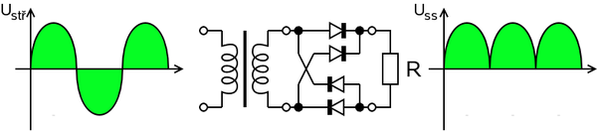
usměrňovač alternátoru
Můstkový usměrňovač jednofázový
nejpoužívanější typ usměrňovače
využívá čtyři diody
má lepší účinnost a průběh výstupního napětí
Obr. 2 Můstkový jednofázový usměrňovač

Slide 6
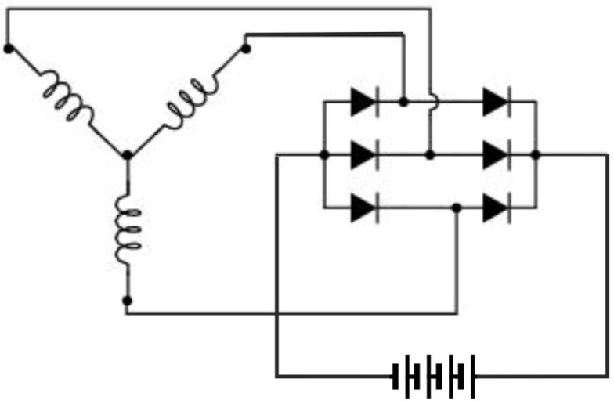
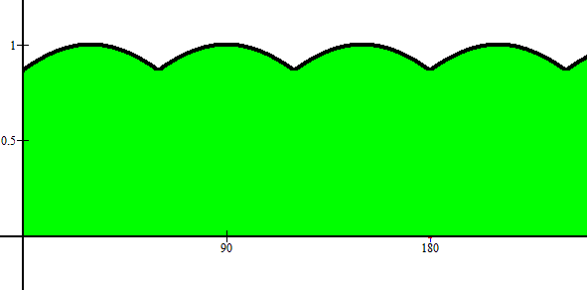
usměrňovač alternátoru
Můstkový usměrňovač třífázový
používá se v alternátorech!
usměrňovač má 6 diod
alternátor může mít další pomocné diody
výstupní napětí lze vyfiltrovat = vyhladit kondenzátorem, v autě jeho funkci nahrazuje akumulátor
Obr. 3 Můstkový třífázový usměrňovač

Slide 7
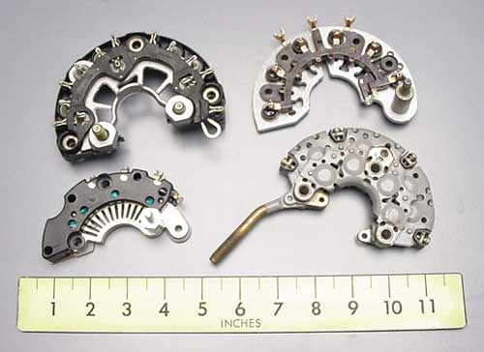
usměrňovač alternátoru
Můstkový usměrňovač alternátoru
diody jsou umístěny h hliníkových držácích, které je propojují a odvádí teplo

Slide 8
kontrolní otázky
Co dělá usměrňovač?
Jaký je nejjednodušší usměrňovač? Nakreslete jeho zapojení a průběh výstupního napětí.
Nakreslete jeho zapojení a průběh výstupního napětí jednofázového můstkového usměrňovače.
Porovnejte výhody / nevýhody obou usměrňovačů.
Nakreslete třífázový můstkový usměrňovač.
Jaký je význam kondenzátoru na výstupu usměrňovače?

Slide 9
ZDROJE
GSCHEIDLE, Rolf a kol. Příručka pro automechanika. Praha: Sobotáles CZ, 2007, ISBN 978-80-86706-17-7.
Ing. ZDENĚK, Jan; Ing. ŽDÁNSKÝ, Bronislav; Ing. KUBÁT, Jindřich. Elektronika motorových vozidel I. Brno: Avid, spol. s r.o., 2009, ISBN 978-80-87143-13-1.
Seznam obrázků
AUTOR NEUVEDEN. Usměrňovač wikipedia [online]. [cit. 23.11.2012]. Dostupný na WWW: http://cs.wikipedia.org/wiki/Soubor:Halfwave.rectifier.png
AUTOR NEUVEDEN. Usměrňovač wikipedia [online]. [cit. 23.11.2012]. Dostupný na WWW: http://cs.wikipedia.org/wiki/Soubor:Gratz.rectifier.png
Tvorba autora
AUTOR NEUVEDEN. Automotive alternator [online]. [cit. 23.11.2012]. Dostupný na WWW: http://s3.electronics-cooling.com/legacy_images/2002/05/2002_may_a3_figure4.jpg

